Slide 1
第2章 数理统计的基本概念

Slide 2
一. 统计的基本概念
二. 统计量的分布
三. 抽样分布

Slide 3
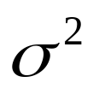
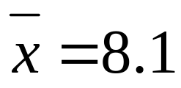
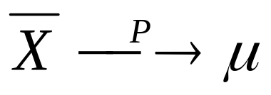


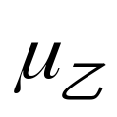
统计工作最基本内容：
目的：
总体
1.估计电视机寿命的平均值 µ，估计电视机寿命的方差
2.比较两厂电视机寿命值有无差别，方差有无差别。
方法：
（1）抽取甲厂电视机100台，侧寿命值（7.8,8.5,...7.9）
样本
（2）构造
，由大数定律：
统计量
参数点估计
区间估计
（4）比较两寿命均值 与 有无差别？
假设检验
（方差同理）

Slide 4
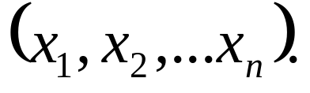
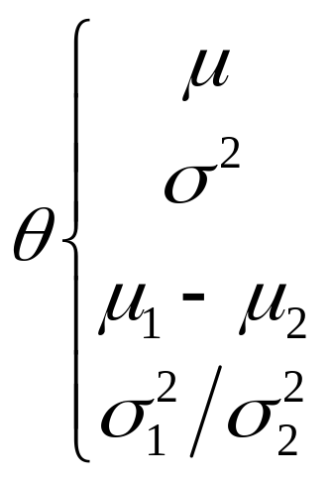

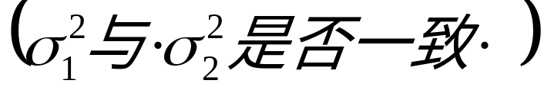
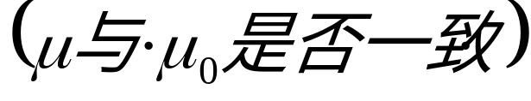
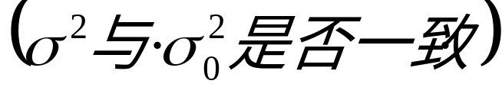
统计工作的基本步骤
1.收集资料：
2.统计分析：对数据整理和分析
3.统计推断：
（1）参数估计：
i）点估计：确定未知参数θ的估计量
ii）区间估计：确定（左，右）区间
（2）假设检验：
i）推断两个总体均数是否一致
ii）推断两个总体方差是否一致
iii）推断一个总体均数有无变化
iv）推断一个总体方差有无变化

Slide 5

1.总体
2.简单随机样本
3.样本的联合分布
4.统计量

Slide 6


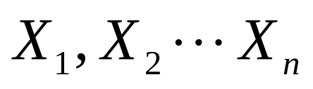
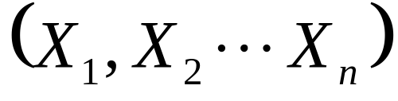
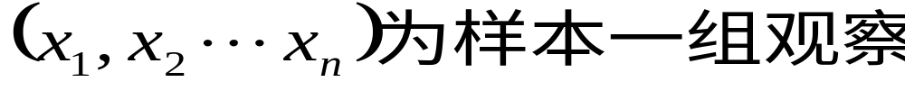
1.总体：研究对象观察值的全体
有限总体（观察值有限个）
个体：每个观察值。
无限总体（观察值无穷多个）
随机变量 X 总体
2.简单样本
（样本是从总体中抽取的部分个体）
独立同分布，则称
为简单随机样本，简称为样本。
（n为样本容量）

Slide 7

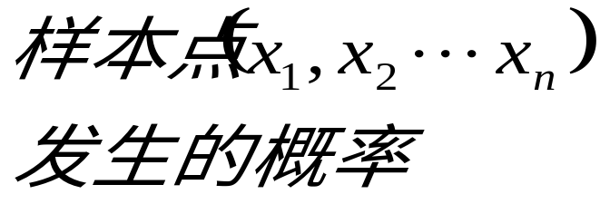
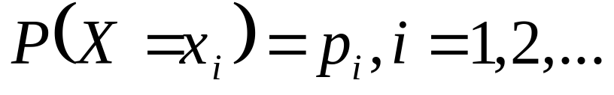
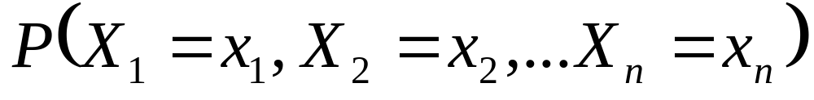
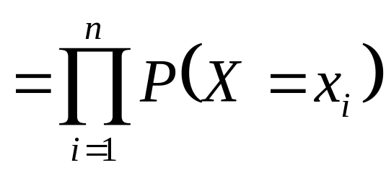
（1）代表性：
保证总体中每个个体有同等机会被抽到。
与总体同分布
（2）独立性：
每次抽取独立进行，各个体值互不影响。
3.样本 的联合分布
（1）离散型：总体X的分布列
样本联合分布列：

Slide 8
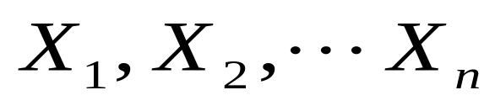
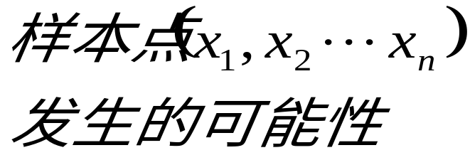
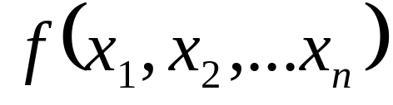
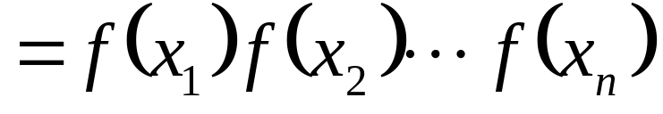
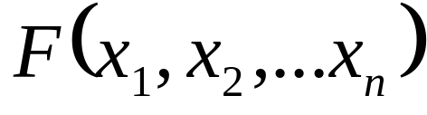
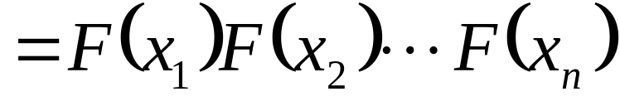
（2）连续型：总体X的分布密度f(x)
样本 联合密度：
（3）总体X的分布函数F(x)
样本 联合分布函数为：

Slide 9
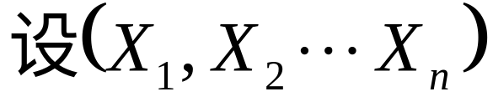
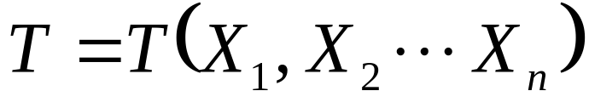
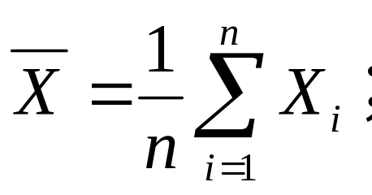
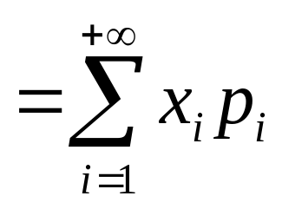
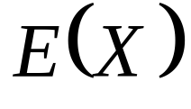
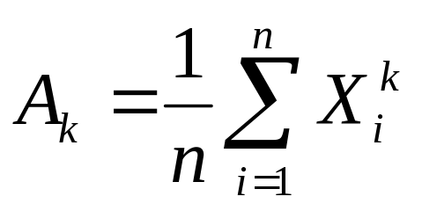
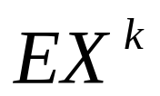
4.统计量
为总体X的样本，
函数，且不含任何未知参数，称T为统计量。
I. 常用统计量：
（1）样本均数：
（2）样本k阶矩：

Slide 10
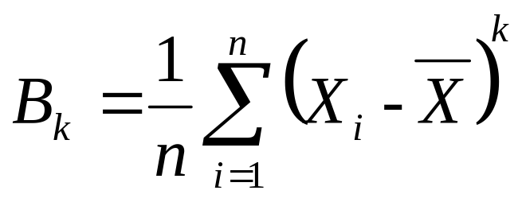
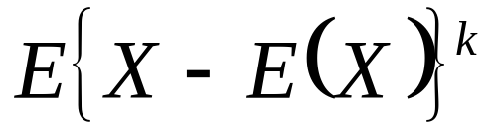
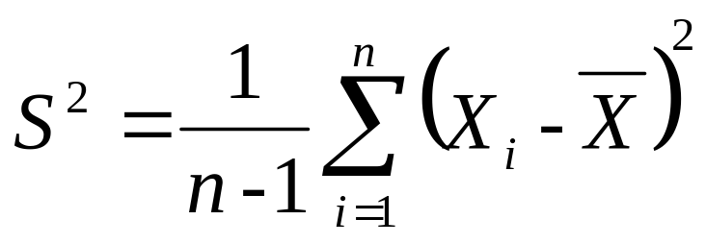
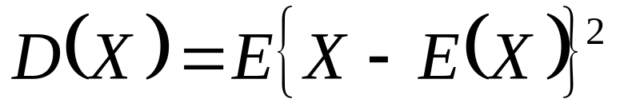
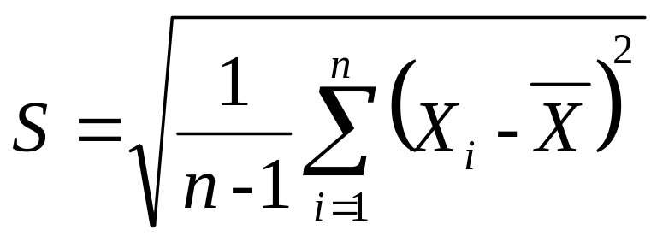
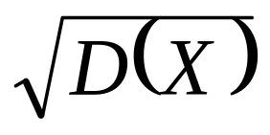
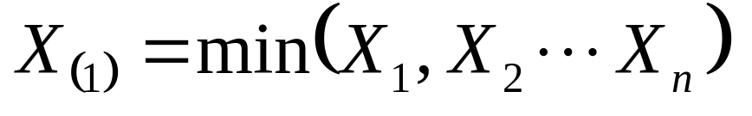
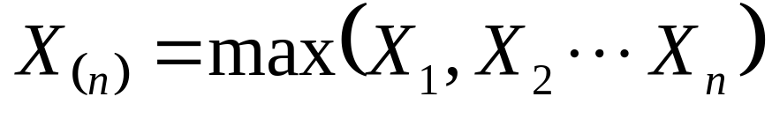

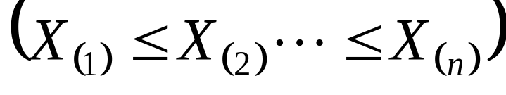
（3）样本中心矩：
（4）样本方差：
样本标准差：
（5）顺序统计量：

